Slide 1
KStudyCenterAdmin 預約管理系統
組員： N10170002 林芳伃、N10170016孫毓廷

Slide 2
系統簡介
Windows Forms 應用程式
提供 K 書中心預約管理介面
功能包含：
批量預約
批量刪除
自動儲存與讀取
多日期瀏覽與操作
資料使用 JSON 檔案保存

Slide 3
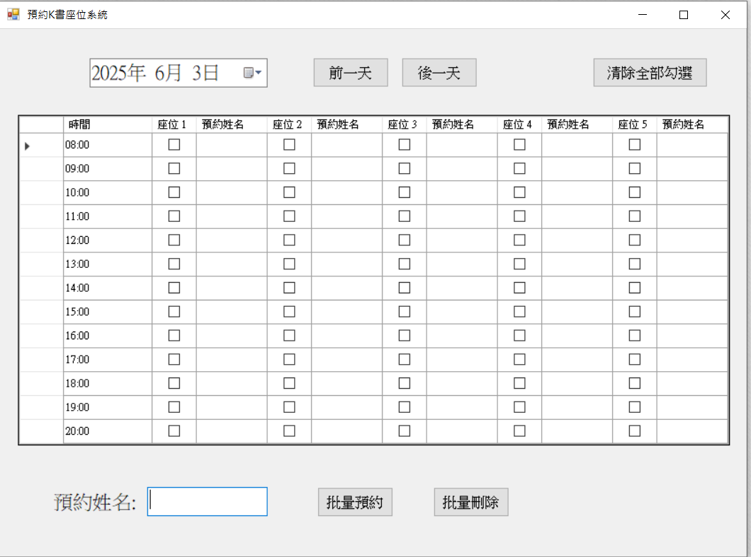

Slide 4
核心功能邏輯
初始化與資料讀取： 程式啟動時檢查 reservations.json 是否存在如果存在，讀取並反序列化資料填入系統。
表格設計時間軸： 08:00 ~ 20:00每列：1~5 號座位，分為勾選欄與顯示預約姓名欄勾選欄提供批量操作選擇。
批量預約： 使用者勾選後輸入批量名稱；檢查是否有衝突（已預約者）；可選擇強制覆蓋或僅新增空位。
批量刪除： 使用者勾選後確認刪除清單執行刪除並更新資料庫與畫面。

Slide 5
核心功能邏輯
自動儲存： 每次操作後立即呼叫 SaveReservations()資料以 JSON 格式寫入檔案，確保資料保留。

Slide 6
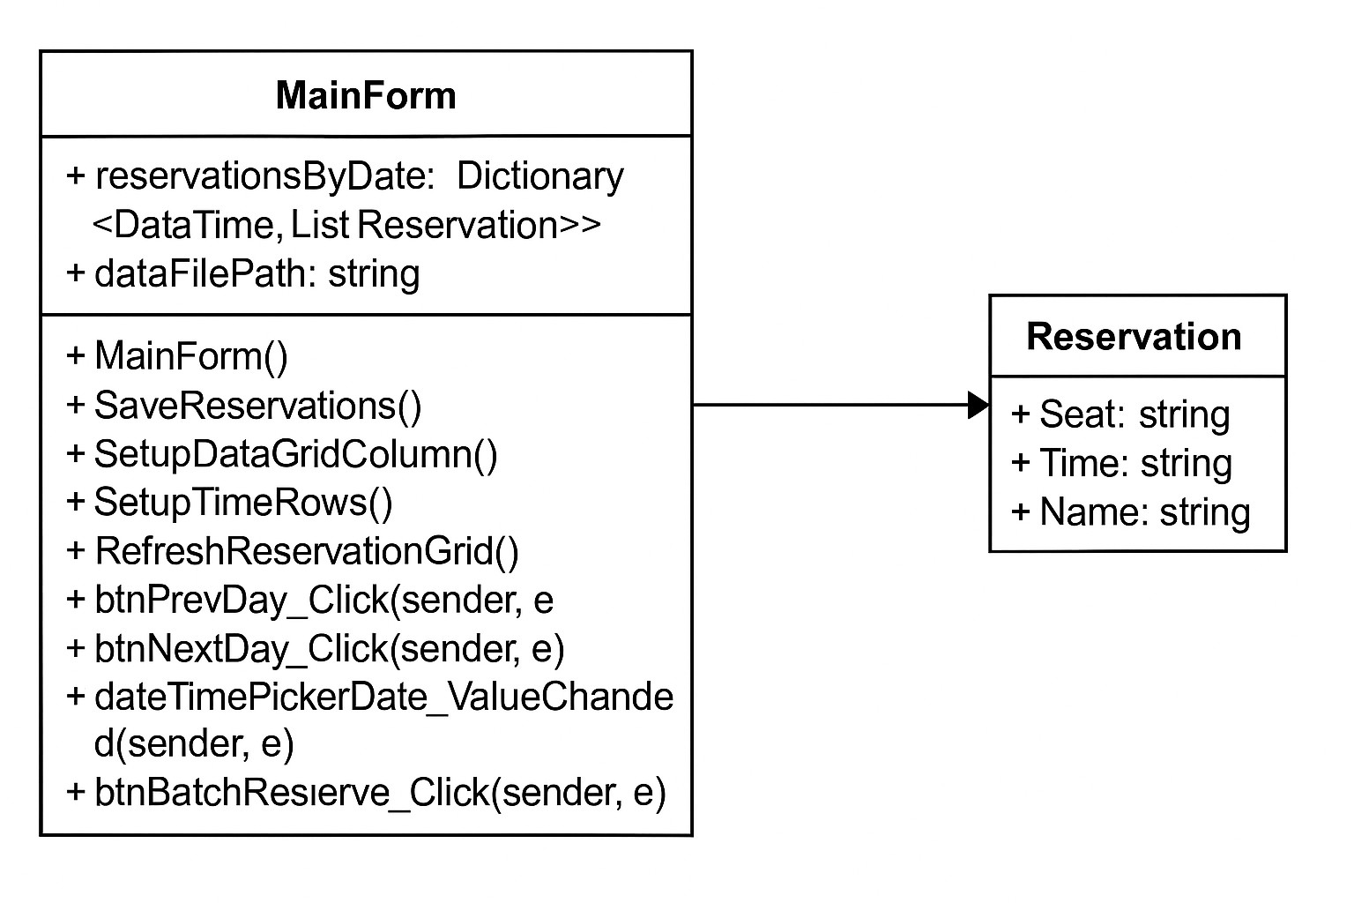
程式邏輯流程

Slide 7
程式邏輯流程
主要功能：
程式啟動流程
載入、顯示、預約、 刪除、儲存
[程式啟動] ↓ [讀取 reservations.json] ↓ [載入到 reservationsByDate 字典] ↓ [初始化 DataGridView 表格] ↓ [顯示今天的預約資料]

Slide 8
程式邏輯流程
操作分支 1：切換日期
操作分支 2：批量預約
[使用者切換日期] ↓
[刷新表格顯示該日資料]
[使用者勾選座位 + 填入名稱 + 點選預約] ↓
[檢查是否有衝突 → 詢問是否覆蓋] ↓
[更新 reservationsByDate] ↓
[更新畫面顯示] ↓
[儲存到 reservations.json]

Slide 9
程式邏輯流程
操作分支 3：批量刪除
操作分支 4：清除勾選
[使用者勾選座位 + 點選刪除] ↓
[確認刪除] ↓
[更新 reservationsByDate] ↓
[更新畫面顯示] ↓
[儲存到 reservations.json]
[使用者點清除勾選] ↓
[清空所有勾選框]

Slide 10
資料結構設計
使用 Dictionary<DateTime, List<Reservation>> → 每個日期對應多筆預約
預約資料 Reservation 類別：
- Seat：座位號（例如 1號, 2號）
- Time：時間段（例如 08:00, 09:00）
- Name：預約人姓名

Slide 11
資料存取說明
檔案路徑：reservations.json
存檔格式：JSON
使用 Newtonsoft.Json 套件序列化/反序列化
格式範例：
{
"2025-06-02T00:00:00": [
{ "Seat": "1號", "Time": "08:00", "Name": "小明" },
{ "Seat": "2號", "Time": "10:00", "Name": "小美" }
]
}

Slide 12
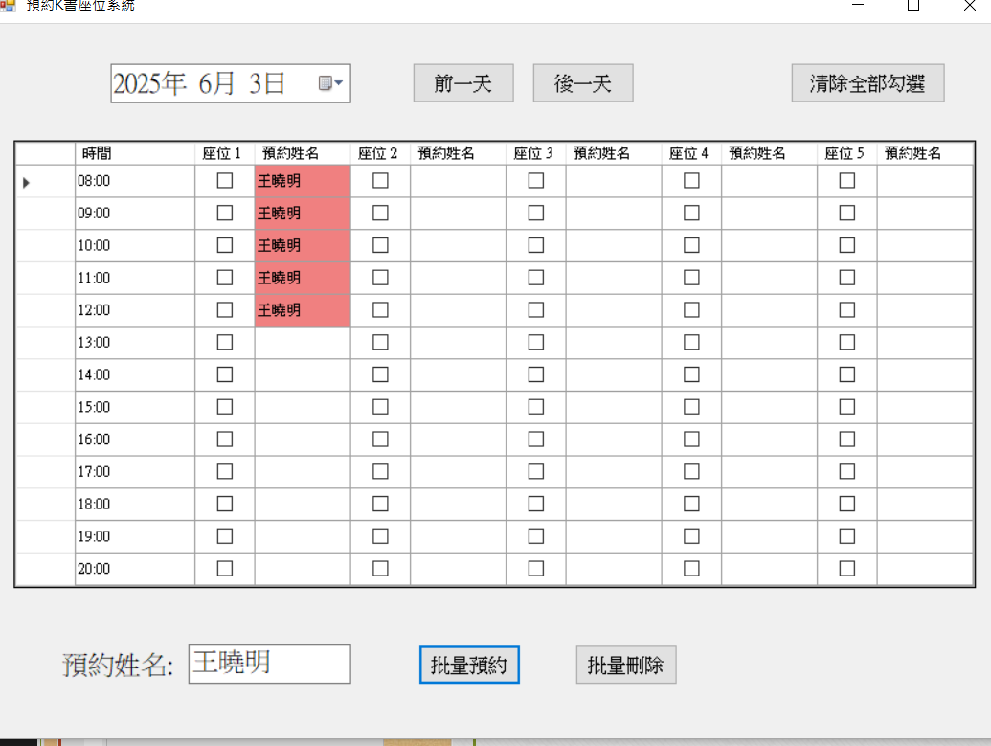
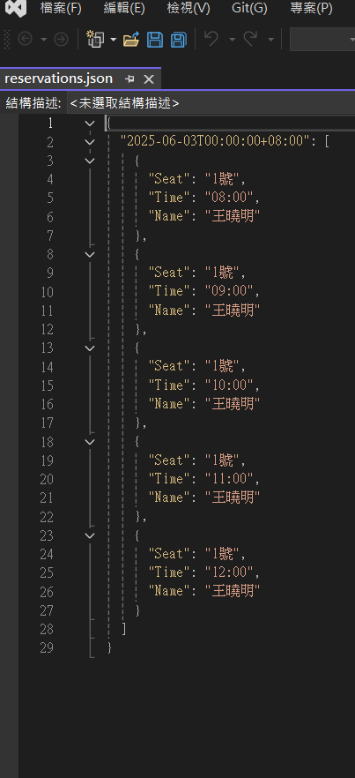

Slide 13
主要介面元件
DataGridView → 顯示與操作座位預約
DateTimePicker → 切換查看不同日期
TextBox → 輸入批量預約名稱
Button 群組 → 前一天、後一天、批量預約、批量刪除、清除勾選

Slide 14
程式設計亮點
即時資料同步與畫面更新
可視化操作，減少人工錯誤
清晰的批量操作與確認視窗
使用 JSON 格式，容易轉換或擴展

